Slide 1
İleri Apikal Prolapsus’a Retroperitoneal Yaklaşım
Doç. Dr. Fikret Fatih ÖNOL
Ümraniye Eğitim & Araştırma Hastanesi,
Üroloji Kliniği, İstanbul

Slide 2
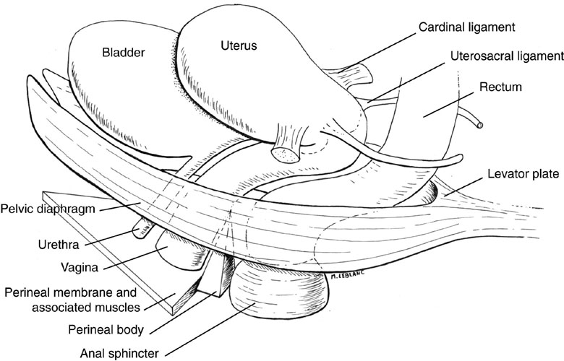
Apikal Prolapsus
Kardinal + Uterosakral lig. desteklerin kaybı
Vaginal apeks: Başarılı pelvik taban rekonstrüksiyonu için ANAHTAR
*
*

Slide 3
Apikal Prolapsus
*
Uterovaginal prolaps
Post-histerektomi kaf prolaps

Slide 4
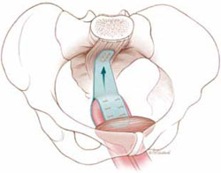
Abdominal Sakrokolpo/histeropeksi
Normal vaginal aks & derinliği restore eder
13 yıllık 74% şifa oranı ile altın standart
Kanama %4,4 postop. ileus %0,8 – %9,3
Nygaard et al 2004, Önol et al 2012

Slide 5
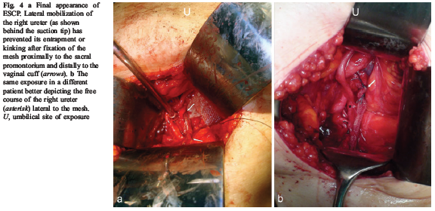

Slide 7
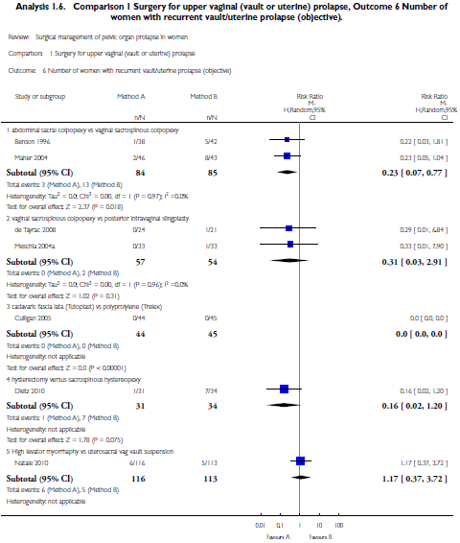
Summary of evidence-based medicine
Meta-analysis of 56 RCTs evaluating
5954 women with POP.
Maher et al, Cochrane Rev 2013

Slide 8
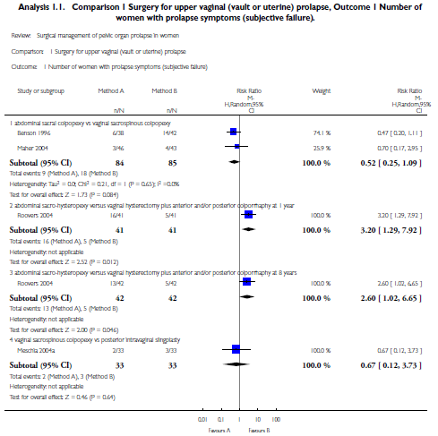
Maher et al, Cochrane Rev 2013

Slide 9
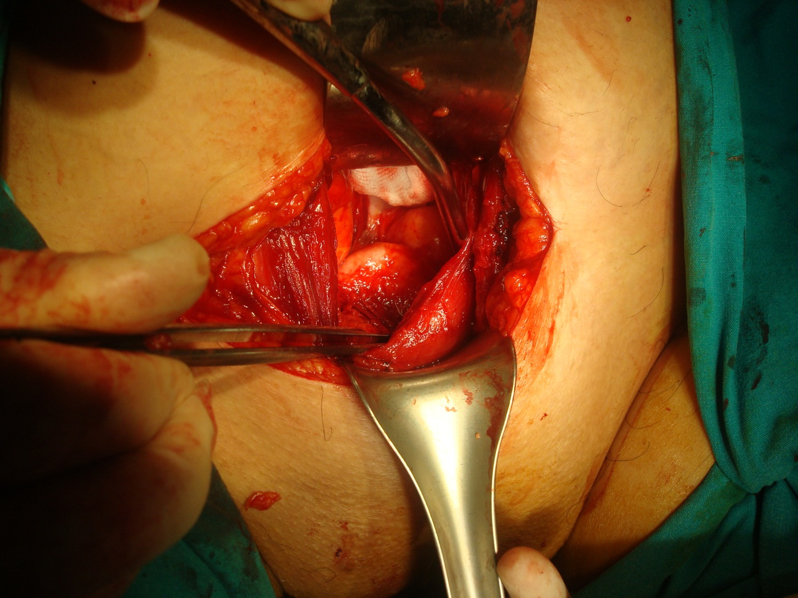
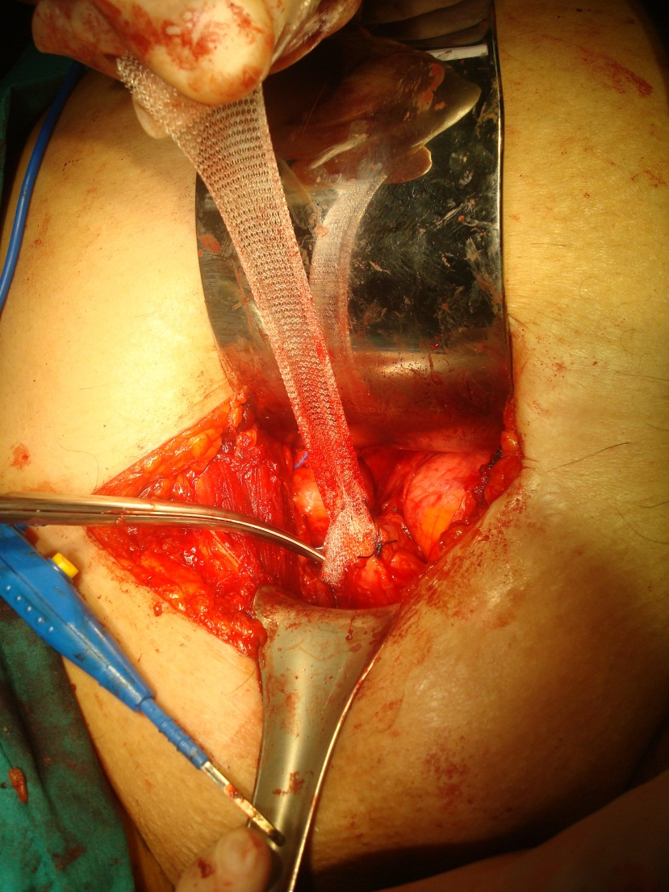
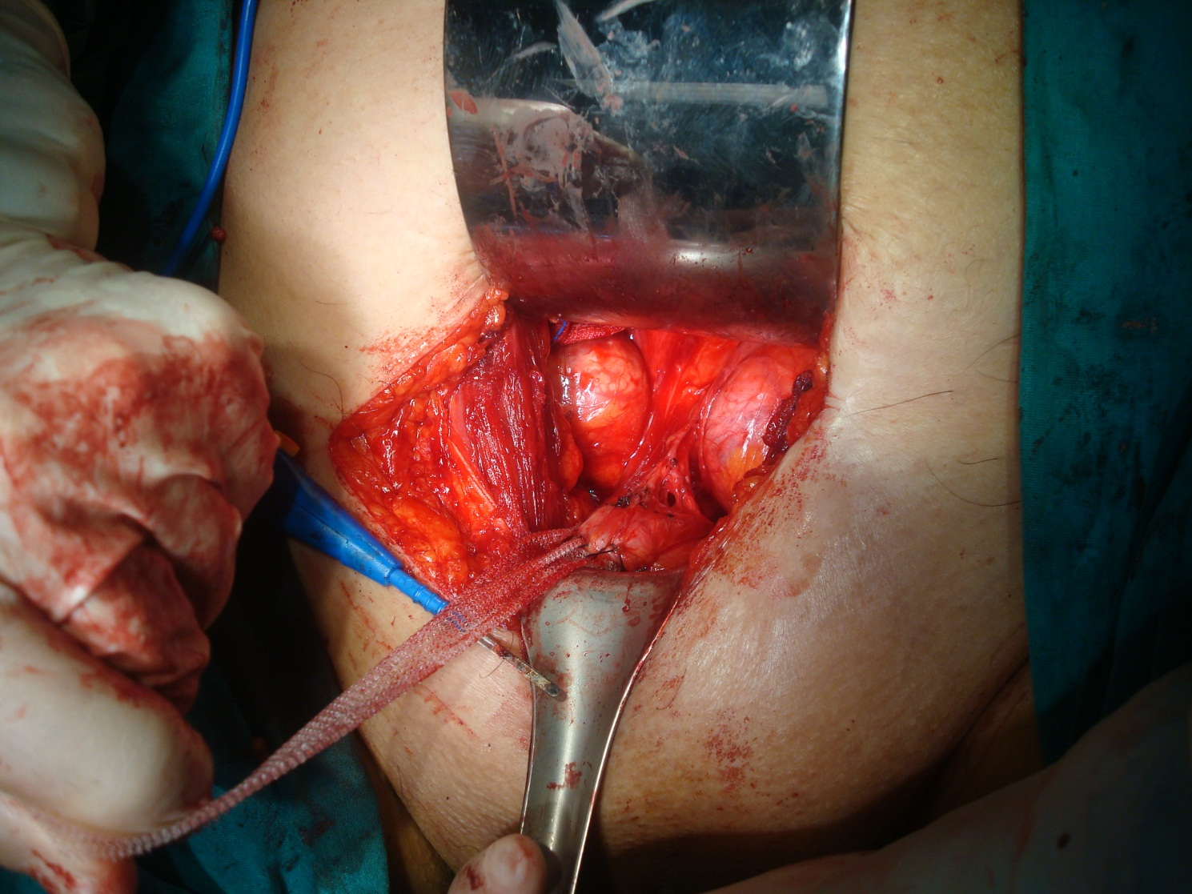
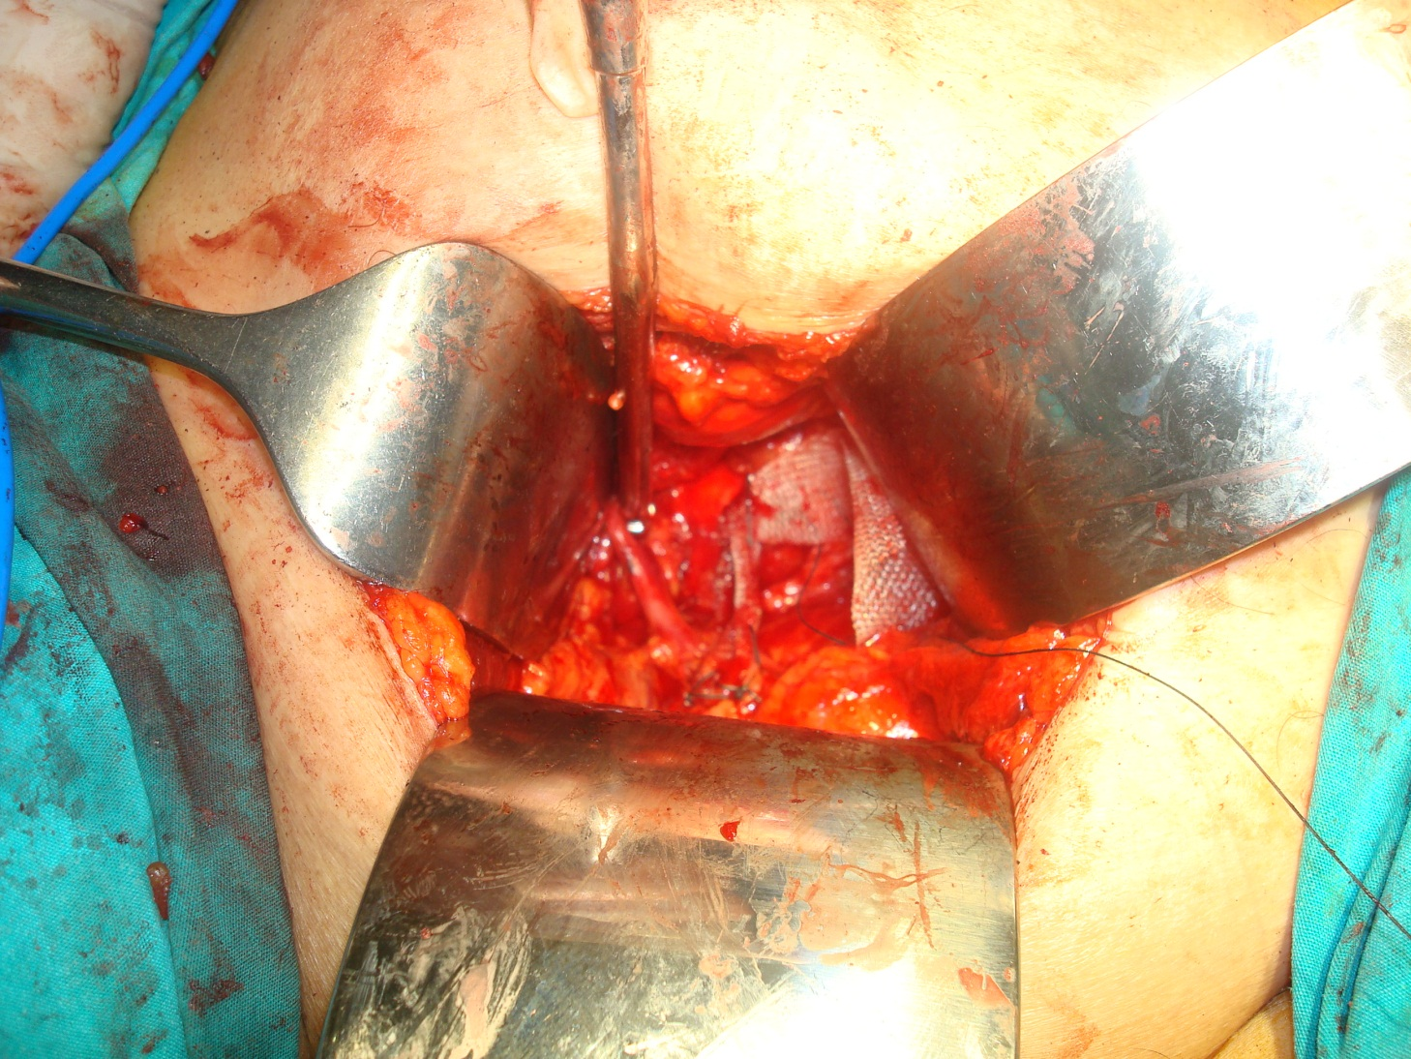
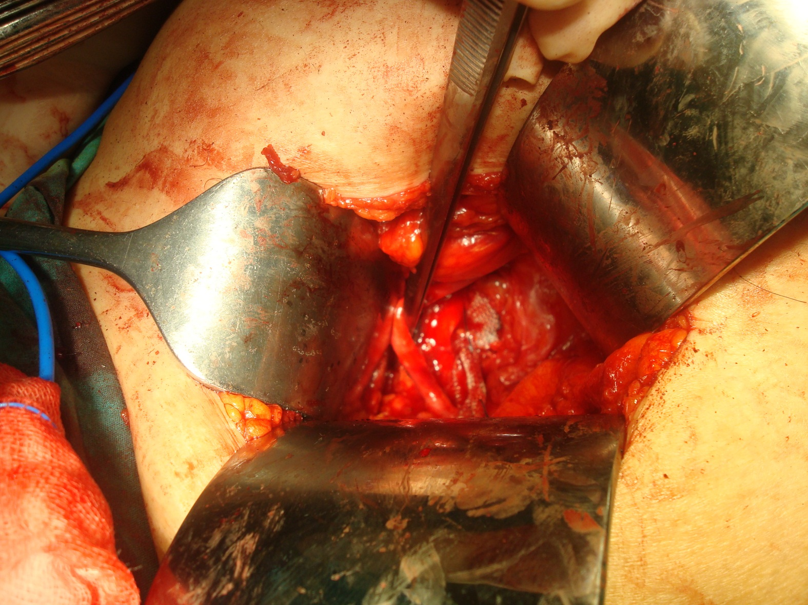

Slide 10
